Slide 1
알고리즘 기초
소프트웨어학부 이화원
알고리즘 실습 - 로또
소프트웨어학부 이화원

Slide 2
목차
알고리즘 실습 – 로또의 최고 순위와 최저 순위

Slide 3

Question – 로또의 최고 순위와 최저 순위
로또의 최고 순위와 최저 순위

Slide 4
Question – 로또의 최고 순위와 최저 순위
로또는 1부터 45까지의 숫자 중 6개를 찍어서 맞히는 대표적인 복권
로또의 순위는 다음과 같다.
순위 | 당첨내용
1 | 6개 번호 일치
2 | 5개 번호 일치
3 | 4개 번호 일치
4 | 3개 번호 일치
5 | 2개 번호 일치
6(낙첨) | 그 외

Slide 5
Question – 로또의 최고 순위와 최저 순위
민우는 로또를 구매 후, 집에다 놓고 외출을 함
이때, 민우의 동생이 민우의 로또에다가 낙서를 해서 일부 번호가 가려짐
이때, 가려진 번호까지 고려하여 당첨될 수 있는 최고 순위와 최저 순위를 나타내어라.

Slide 6
Question – 로또의 최고 순위와 최저 순위
입력: int[] 배열의 로또 번호, int[] 배열의 로또 당첨 번호
출력: int[] 배열의 최고 순위와 최저 순위
Ex) 입력: {44, 1, 0, 0, 31, 25} {31, 10, 45, 1, 6, 19}, 출력: {3, 5}

Slide 7
Question – 로또의 최고 순위와 최저 순위
설명: 해당 입력에 있는 번호 중, 31은 맞은 번호이다.
0은 어느 숫자든 될 수 있기 때문에, 0이 전부 맞았다는 가정과 전부 틀리다는 가정을 하면서 문제를 풀어야한다.
입력: {44, 1, 0, 0, 31, 25} {31, 10, 45, 1, 6, 19}, 출력: {3, 5} – 3등: 4개 번호 (1, 31, 0, 0) 5등: 2개 번호 (1, 31)

Slide 8
알고리즘 예시
Test Case
lottos | win_nums | result
[44, 1, 0, 0, 31, 25] | [31, 10, 45, 1, 6, 19] | [3, 5]
[0, 0, 0, 0, 0, 0] | [38, 19, 20, 40, 15, 25] | [1, 6]
[45, 4, 35, 20, 3, 9] | [20, 9, 3, 45, 4, 35] | [1, 1]

Slide 9
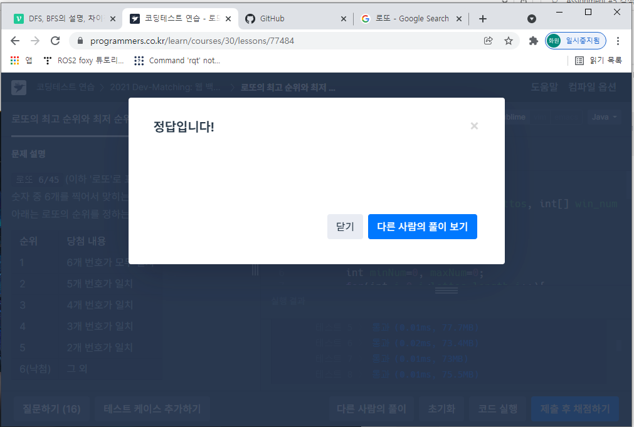
알고리즘 예시
프로그래머스 웹사이트에 간단하게 가입(깃허브 계정 연동 가입 가능)하고, https://programmers.co.kr/learn/courses/30/lessons/77484 해당 문제를 풀고, 정답까지 확인할 것
문제풀이: https://github.com/2021-2Tutoring/Algorithms 의 1118폴더안에 소스코드 제출.
해당 문제는 다음시간에 어떻게 풀었는지, 풀이방법을 설명해야 할 수 있으니 신중하게 코드를 짜주세요!

Slide 10
추가 문제
프로그래머스 웹사이트에 간단하게 가입(깃허브 계정 연동 가입 가능)하고, https://programmers.co.kr/learn/courses/30/lessons/42862 해당 문제를 풀고, 정답까지 확인할 것
문제풀이: https://github.com/2021-2Tutoring/Algorithms 의 1118폴더안에 소스코드 제출. (이름-2.java)
해당 문제는 다음시간에 어떻게 풀었는지, 풀이방법을 설명해야 할 수 있으니 신중하게 코드를 짜주세요!

Slide 11
감사합니다

